Slide 1
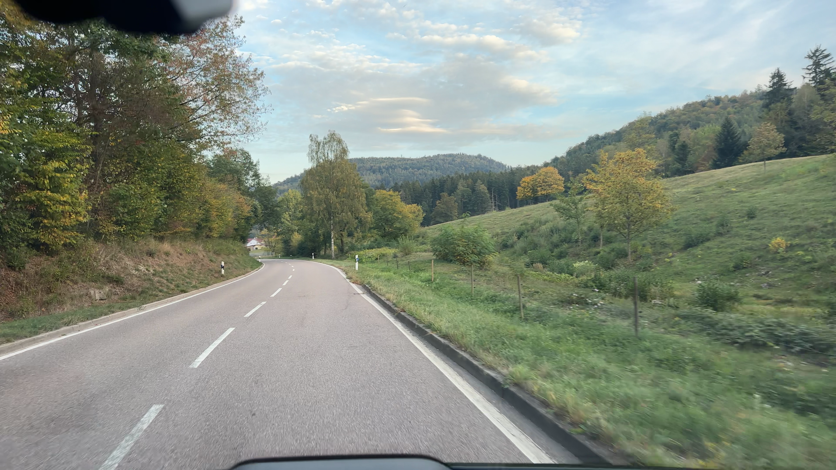
KI für intelligente
Mobilität
Profilprojekt IMo WS27-28 HSPF
Prof. Dr. Raphael Volz
19. Oktober 2026
Notes:
0–1 Minuten (1 Min.)
Ein reales Projekt verbindet offene Geodaten, mobile Sensorik und überwacht trainierte Modelle. Das Profilprojekt beginnt mit selbst aufgenommenen Bildern und überprüften menschlichen Labels. Ziel sind nachvollziehbare Verbesserungen für Server und beide mobilen Clients.
Quellen:
https://github.com/volzinnovation/youspeed.de/blob/c1ee94a68c6e13b9371d64b15aa758379746896d/README.md
https://github.com/volzinnovation/youspeed.de/blob/c1ee94a68c6e13b9371d64b15aa758379746896d/docs/release/dashcam-composites-2026-10-03/README.md

Slide 2
Agenda
01
YouSpeed und OpenStreetMap
02
App, Server und Rückfluss nach OSM
03
KI-Modelle und Echtzeit
04
Projektmanagement und Datenerfassung
05
Annotation, Lernen und die Semesterprojekte
02
Notes:
1–2 Minuten (1 Min.)
Die Abschnitte strukturieren den Vortrag ohne Minutenangaben auf der Folie. Insgesamt sind 90 Minuten einschließlich Demonstrationen und Fragen vorgesehen. Die zwei Themen werden von jeweils zwei Teams bearbeitet.
Quellen:
https://github.com/volzinnovation/youspeed.de/blob/c1ee94a68c6e13b9371d64b15aa758379746896d/README.md

Slide 3
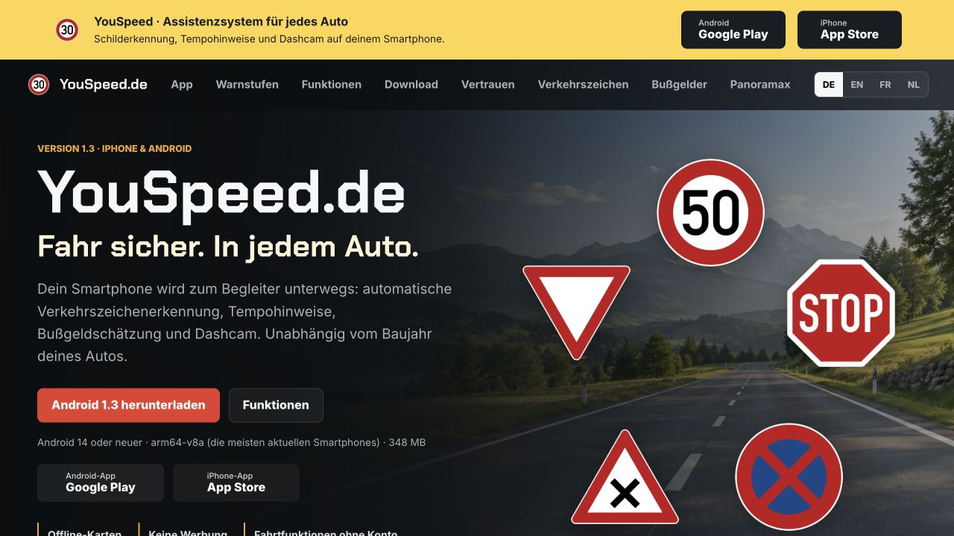
Das Projekt YouSpeed.de
Fahrassistenz für jedes Auto – auf iPhone und Android
Verkehrszeichen, Tempohinweise und lokale Dashcam
Offline-Karten aus OpenStreetMap; freiwillige Bildbeiträge
youspeed.de
GitHub: volzinnovation/youspeed.de
03
Notes:
2–4 Minuten (2 Min.)
Die aktuelle Website beschreibt ein Smartphone-Assistenzsystem ohne Fahrzeugintegration. Kameraerkennung funktioniert auf dem Gerät; Videos bleiben lokal. Straßenfotos werden nach Auswahl und mit verbundenem Konto zu Panoramax hochgeladen. Die Website unterscheidet den direkten Android-Download von der jeweiligen Store-Version. Die beiden Links öffnen Projekt und Quellcode.
Quellen:
https://youspeed.de/
https://github.com/volzinnovation/youspeed.de/blob/main/README.md

Slide 4
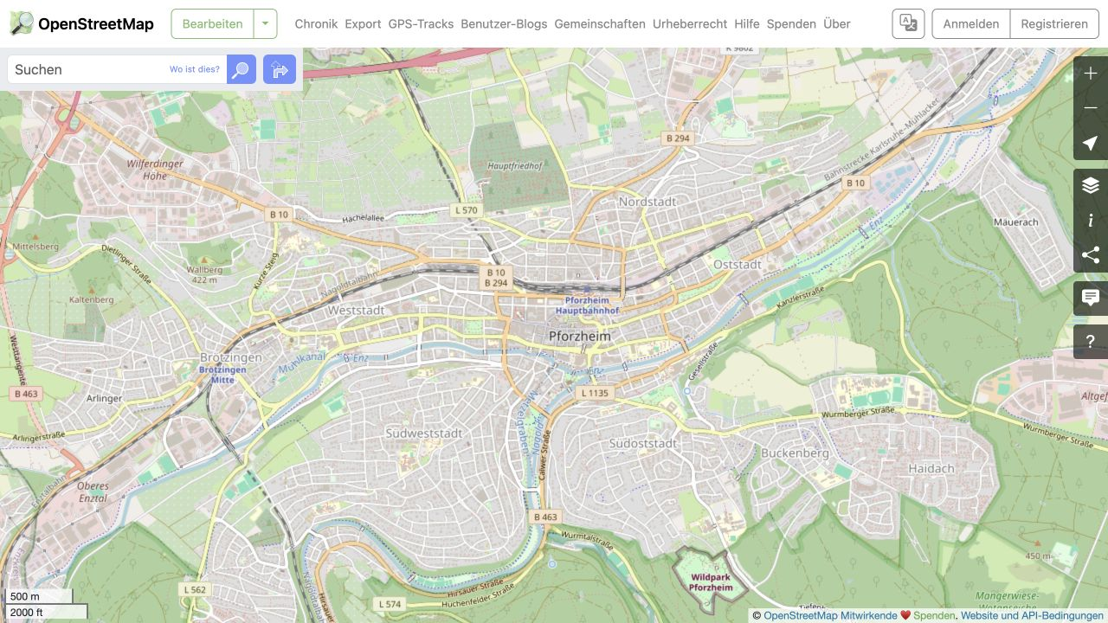
OpenStreetMap
Karten
Routenplaner
Offene Datenbank
Analysen und Forschung
Pforzheim · © OpenStreetMap-Mitwirkende · ODbL
04
Notes:
4–6 Minuten (2 Min.)
Die vertraute Karte ist eine Darstellung einer gemeinschaftlich gepflegten Datenbank. Dieselben Objekte können in Karten, Routenplanern und Analysen genutzt werden. An Pforzheim zeigen: Straßen, Wege, Gebäude, Gewässer und Attribute. Die Datenbank ist für das Projekt wichtiger als ein Kartenhintergrund.
Quellen:
https://www.openstreetmap.org/#map=14/48.891/8.700
https://www.openstreetmap.org/copyright

Slide 5
Das OpenStreetMap-Ökosystem
Mapper
iD / JOSM
OpenStreetMap
Objekte und Tags
Regionale Extrakte
Geofabrik
YouSpeed
Offline-Bundles
Panoramax
Bildbelege + Annotationen
Menschliche Prüfung
OSM-Changeset
Beobachtungen sollen als geprüfte Beiträge wieder in OSM ankommen
05
Notes:
6–8 Minuten (2 Min.)
Mapper bearbeiten Objekte mit iD oder JOSM. Regionale Extrakte versorgen Anwendungen wie YouSpeed. Panoramax liefert geolokalisierte Bildbelege. Ein Mensch prüft daraus abgeleitete Vorschläge und veröffentlicht einen Changeset. So verbessern Projektbeiträge später die nächste Bundle-Generation.
Quellen:
https://www.openstreetmap.org/about
https://www.openstreetmap.org/copyright
https://download.geofabrik.de/
https://docs.panoramax.fr/
https://github.com/volzinnovation/youspeed.de/blob/c1ee94a68c6e13b9371d64b15aa758379746896d/mapdata/README.md

Slide 6
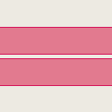
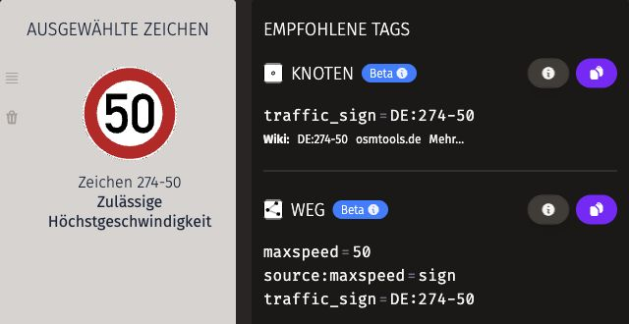
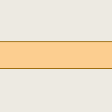
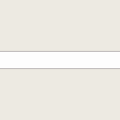
OSM-Objekte und Verkehrszeichen-Tags
Straßenklasse und Kartenstil
Tempo 50: Schild und Straßenwirkung
highway=motorway
highway=primary
highway=residential
OSM Verkehrszeichen-Tool öffnen
OSM-Carto-Beispiele · Tag-Empfehlungen vor dem Edit prüfen
06
Notes:
8–10 Minuten (2 Min.)
Die Highway-Beispiele zeigen OSM-Carto-Renderings aus dem OSM-Wiki für motorway, primary und residential. Der Wert beschreibt die Straßenfunktion. Beim Tempo-50-Schild empfiehlt das OSM Traffic Sign Tool am Knoten traffic_sign=DE:274-50; am Way maxspeed=50, source:maxspeed=sign und traffic_sign=DE:274-50. Die Geometrie-Empfehlungen sind als Beta markiert und müssen fachlich geprüft werden. OSM benutzt Schlüssel-Wert-Paare. Der nationale Zeichencode beschreibt das Schild, der Straßen-Tag dessen geprüfte Wirkung. Eine Ortstafel ist nicht einfach eine Gemeindegrenze. Das OSM-Verkehrswende-Werkzeug hilft beim Auffinden von Zeichencodes und empfohlenen Straßen-Tags; Vorschläge vor einem OSM-Edit fachlich prüfen.
Quellen:
https://wiki.openstreetmap.org/wiki/Elements
https://wiki.openstreetmap.org/wiki/Key:maxspeed
https://wiki.openstreetmap.org/wiki/Tag:traffic_sign=DE:310
https://github.com/volzinnovation/youspeed.de/blob/c1ee94a68c6e13b9371d64b15aa758379746896d/mapdata/spec/README.md
https://trafficsigns.osm-verkehrswende.org/DE?signs=DE:274-50
https://wiki.openstreetmap.org/wiki/Key:highway

Slide 7
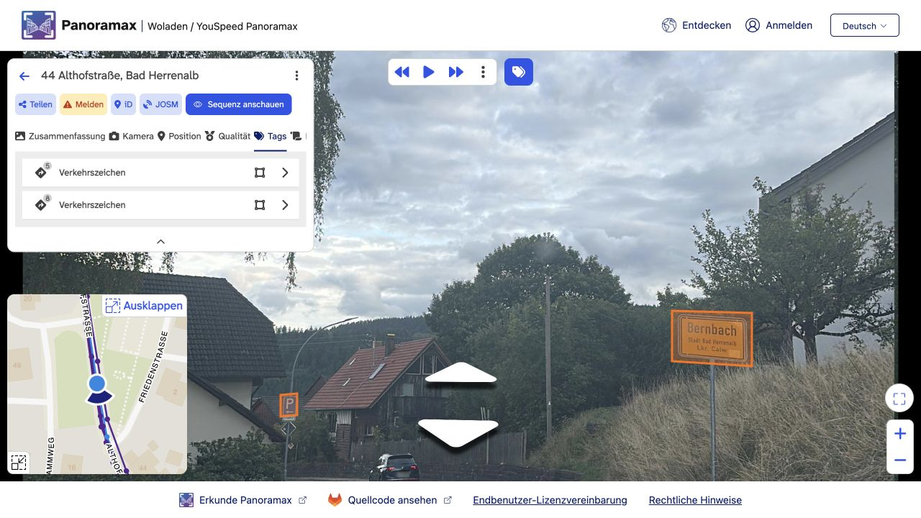
Panoramax: Bilder mit Annotationen
Reale Bildbelege mit Objektgrenzen
Zeichencode, Text und Modellherkunft
Menschliche Prüfung bleibt erkennbar
Bild in Panoramax öffnen
Bernbach · admin / panoramax.youspeed.de · CC BY-SA 4.0
07
Notes:
10–12 Minuten (2 Min.)
Der Screenshot zeigt vorhandene Annotationen des realen Bernbach-Bildes. Ein Rahmen lokalisiert das Zeichen innerhalb des Bildes. Semantik kann von einem Modell oder einem Menschen stammen; beides getrennt auswerten. Panoramax-Annotationen sind noch keine OSM-Edits.
Quellen:
https://panoramax.youspeed.de/?pic=a458609a-bbf1-413a-a039-5e0f685e9923&focus=pic
https://docs.panoramax.fr/tags/

Slide 8
Drei Orakel und ihr gültiger Kontext
1
Nutzerkorrekturen
Gesprochenes Tempolimit; Android: Vosk, iPhone: Apple Speech
2
Kamera / Vision
Erkannte Zeichen und bestätigte Passagen
3
Datenbank-Bundle
OSM-Straßen, Kontext und Map Matching
Kamera-Referenz
im alten Ortskontext
Bestätigter Wechsel
innerorts ↔ außerorts
Referenz ungültig
Kontext neu bestimmen
Kurze unbekannte oder schwache Kontextzustände lösen diesen Wechsel nicht aus
08
Notes:
12–15 Minuten (3 Min.)
Die Reihenfolge folgt der Produktvorgabe für diese Vorlesung: Nutzerkorrektur vor Kamera vor Datenbank, jeweils im gültigen Kontext. Ein bestätigter Innerorts-/Außerorts-Wechsel invalidiert die bisherige Kamera-Referenz; das Tempolimit wird im neuen Kontext bestimmt. Kurze unbekannte oder schwache Kontextzustände lösen dies nicht aus. Die Bestätigung benötigt vertrauenswürdige Siedlungsevidenz. Eine straßengebundene Sprachkorrektur kann an dieser Grenze ebenfalls enden. Hier wird bestehende Laufzeitlogik erklärt; keine Änderung am geschützten Zustandsautomaten.
Quellen:
https://github.com/volzinnovation/youspeed.de/blob/c1ee94a68c6e13b9371d64b15aa758379746896d/shared/tsr/README.md
https://github.com/volzinnovation/youspeed.de/blob/c1ee94a68c6e13b9371d64b15aa758379746896d/shared/speed-limit-reference/README.md
https://github.com/volzinnovation/youspeed.de/blob/c1ee94a68c6e13b9371d64b15aa758379746896d/shared/speed-limit-reference/AGENTS.md
https://github.com/volzinnovation/youspeed.de/blob/main/iphone/SpeedConsumerApp/DriveSessionViewModel.swift
https://github.com/volzinnovation/youspeed.de/blob/main/android/app/src/main/java/de/youspeed/android/alpha/ConsumerSessionController.kt
https://github.com/volzinnovation/youspeed.de/blob/main/docs/speed-limit-reference/MODEL.md

Slide 9
Architektur auf dem Smartphone
Regionale Bundles
Offline-Kartendaten
Tempohinweise
und Rückmeldung
Standort + Kamera + Sprache
iPhone / Android
Drei Informationsquellen
Erkennung auf dem Gerät
KI Modelle
Zeichen, Text und Spuren
Beobachtungen
Bildausschnitte / Fotos
Die App verbindet vorbereitete Kartendaten mit Erkennung auf dem Gerät
09
Notes:
15–17 Minuten (2 Min.)
GitHub Actions baut regionale OSM-/SQLite-Bundles samt Regression und Manifest. Die Prolix-/Panoramax-Modellbasis wird für Core ML und LiteRT exportiert. Die App nutzt beides mit Standort und Kamera. Sie produziert Tempohinweise sowie Beobachtungen und Ausschnitte; vollständige Panoramax-Fotos sind ein getrennter Erfassungsweg. Die drei Orakel wurden vorher erklärt.
Quellen:
https://github.com/volzinnovation/youspeed.de/blob/main/.github/workflows/karlsruhe_bundle_build_and_release.yml
https://github.com/volzinnovation/youspeed.de/blob/c1ee94a68c6e13b9371d64b15aa758379746896d/AGENTS.md
https://github.com/volzinnovation/youspeed.de/blob/c1ee94a68c6e13b9371d64b15aa758379746896d/iphone/SpeedConsumerApp/README.md
https://github.com/volzinnovation/youspeed.de/blob/c1ee94a68c6e13b9371d64b15aa758379746896d/android/README.md
https://github.com/volzinnovation/youspeed.de/blob/c1ee94a68c6e13b9371d64b15aa758379746896d/docs/TSR_SUPPLEMENTARY_OCR_2026-10-16.md
https://github.com/volzinnovation/youspeed.de/blob/c1ee94a68c6e13b9371d64b15aa758379746896d/README.md
https://github.com/volzinnovation/youspeed.de/blob/c1ee94a68c6e13b9371d64b15aa758379746896d/docs/PANORAMAX_CAPTURE_FOUNDATION.md
https://github.com/volzinnovation/youspeed.de/blob/c1ee94a68c6e13b9371d64b15aa758379746896d/docs/YOUSPEED_1_4_APP_IMPLEMENTATION.md
https://github.com/volzinnovation/Woladen.de-analytics/blob/db87b591e8a0ded8435925077f769f20d1a8b037/docs/youspeed/COLLECTION_UPLOAD_V2.md

Slide 10
Server, Inspector und Rückfluss nach OSM
Panoramax
Fotos + Annotationen
Prolix + Server-OCR
Modelle auf dem KI-Server
App-Beiträge
Sichtungen / Crops
YouSpeed PostGIS
Inspector
Menschliche Prüfung
OSM-Vorschlag → Editor → bewusst veröffentlichter Changeset
Projektziel: bessere OSM-Daten durch bewusst geprüfte und veröffentlichte Beiträge
10
Notes:
17–19 Minuten (2 Min.)
Vollständige Straßenfotos gehen nach Auswahl an Panoramax mit Blur, Detektion, Prolix-Klassifikation und OCR. Beobachtungen und Crops gehen zusätzlich über die Upload-API in die Sichtungs-/Crop-Datenbank. Der Inspector macht die Daten überprüfbar. Nutzer geben geeignete Vorschläge frei, exportieren OSC und veröffentlichen im OSM-Editor einen bewussten Changeset. Kein automatischer Modell-Upload nach OSM. Die besseren OSM-Daten gelangen über neue Bundles wieder zu den Apps.
Quellen:
https://github.com/volzinnovation/youspeed.de/blob/c1ee94a68c6e13b9371d64b15aa758379746896d/README.md
https://github.com/volzinnovation/youspeed.de/blob/c1ee94a68c6e13b9371d64b15aa758379746896d/docs/YOUSPEED_1_4_APP_IMPLEMENTATION.md
https://github.com/volzinnovation/Woladen.de-analytics/blob/db87b591e8a0ded8435925077f769f20d1a8b037/docs/youspeed/BACKEND_IMPLEMENTATION.md
https://github.com/volzinnovation/Woladen.de-analytics/blob/db87b591e8a0ded8435925077f769f20d1a8b037/docs/youspeed/PANORAMAX_CORPUS.md
https://github.com/volzinnovation/Woladen.de-analytics/blob/db87b591e8a0ded8435925077f769f20d1a8b037/deploy/panoramax/README.md
https://github.com/volzinnovation/youspeed.de/blob/main/docs/YOUSPEED_1_4_SPEC.md
https://github.com/volzinnovation/youspeed.de/blob/main/docs/USER_GUIDE_DE.md

Slide 11
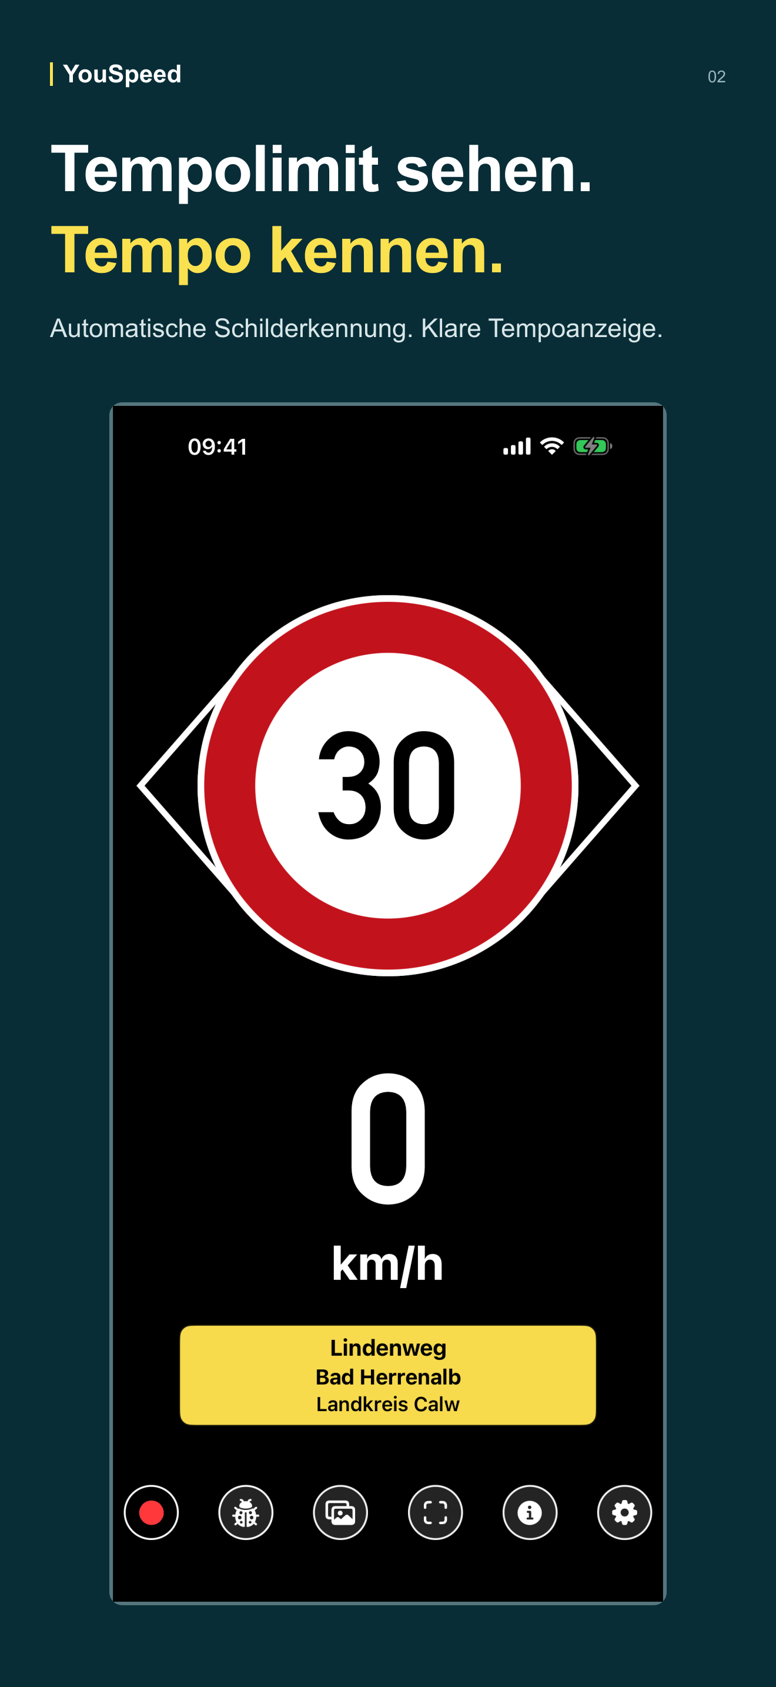
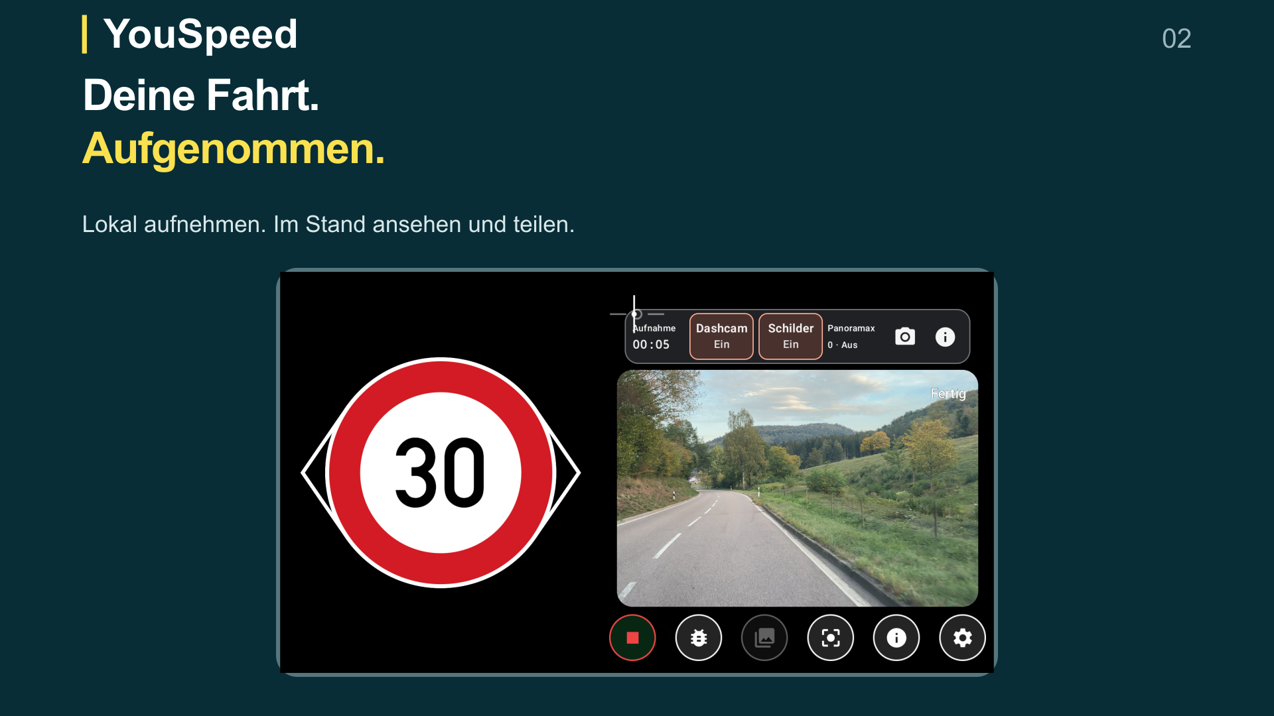
iPhone und Android
iPhone: Erkennung und Tempohinweise
Android: Dashcam und Schilderkennung
11
Notes:
19–21 Minuten (2 Min.)
Die Ansichten stammen aus den deutschsprachigen Store-Metadaten. Das Dashcam-Artwork kombiniert vorhandene native UI mit einem echten Aufnahmebild. Zwei native Implementierungen müssen dasselbe sichtbare Produktverhalten liefern. Die Bilder zeigen Fahrtfunktionen statt eines Einrichtungsdialogs.
Quellen:
https://github.com/volzinnovation/youspeed.de/blob/c1ee94a68c6e13b9371d64b15aa758379746896d/AGENTS.md
https://github.com/volzinnovation/youspeed.de/blob/c1ee94a68c6e13b9371d64b15aa758379746896d/iphone/SpeedConsumerApp/README.md
https://github.com/volzinnovation/youspeed.de/blob/c1ee94a68c6e13b9371d64b15aa758379746896d/android/README.md
https://github.com/volzinnovation/youspeed.de/blob/c1ee94a68c6e13b9371d64b15aa758379746896d/docs/TSR_SUPPLEMENTARY_OCR_2026-10-16.md

Slide 12
Offline-Bundles aus GitHub Actions
OSM / PBF
GitHub Actions
Bauen + Prüfen
Release-Assets
Manifest + Hash
Lokale SQLite
in der App
Offline nutzbar
Versioniert
Aktualisierbar
Straße und Richtung
lokal zuordnen
Paketstand und
Datenherkunft prüfen
Bessere OSM-Daten
werden zu neuen Bundles
Regional auswählen → herunterladen → prüfen → lokal aktivieren
12
Notes:
21–23 Minuten (2 Min.)
Die Pipeline lädt regionale OSM-Daten, baut die SQLite-Datenbank, prüft sie und veröffentlicht versionierte Release-Assets mit Manifest. Die App lädt ein Paket bewusst herunter, validiert es und führt Map Matching lokal aus. Bundle und Modellpaket sind getrennte Artefakte. Die Karte allein beweist keine Erkennungsqualität.
Quellen:
https://github.com/volzinnovation/youspeed.de/blob/c1ee94a68c6e13b9371d64b15aa758379746896d/mapdata/README.md
https://github.com/volzinnovation/youspeed.de/blob/c1ee94a68c6e13b9371d64b15aa758379746896d/mapdata/spec/README.md
https://github.com/volzinnovation/youspeed.de/blob/c1ee94a68c6e13b9371d64b15aa758379746896d/docs/DATA_MANAGER.md
https://github.com/volzinnovation/youspeed.de/blob/c1ee94a68c6e13b9371d64b15aa758379746896d/shared/matcher/README.md
https://github.com/volzinnovation/youspeed.de/blob/main/.github/workflows/karlsruhe_bundle_build_and_release.yml

Slide 13
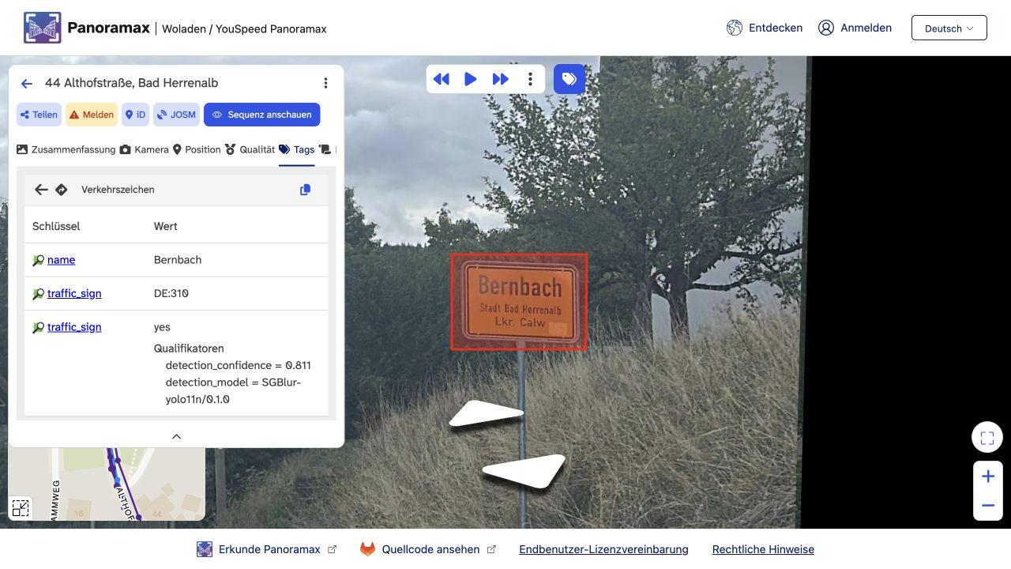
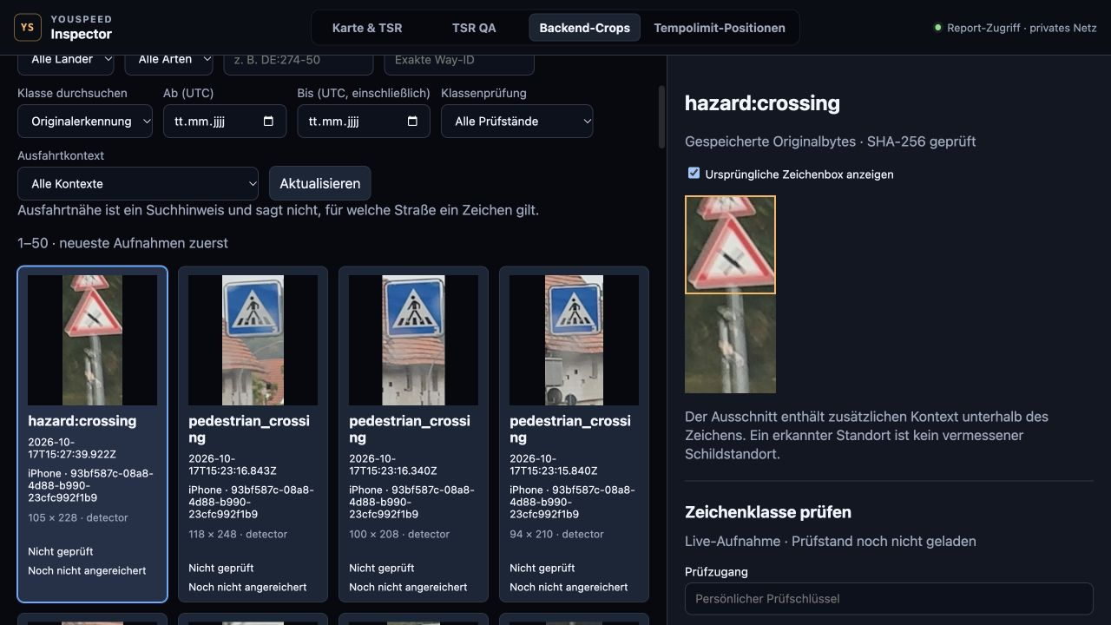
Drei unterschiedliche Datenausgaben
Dashcam
Panoramax
Sichtungen / Crops
Lokales Video
Frames für Spur-Labels
Nach der Fahrt prüfen
Geolokalisierte Fotos
Auswahl und Upload
Annotation am Bild
Erkennung mit Ort und Zeit
Upload in die Datenbank
Prüfung im Inspector
13
Notes:
23–25 Minuten (2 Min.)
Die Kamera versorgt mehrere unabhängige Funktionen. Erkennung benötigt keine Videoaufzeichnung. Lokale Videos eignen sich für die Spurannotation. Ausgewählte vollständige Bilder versorgen Panoramax. Die integrierten 1.4-Entwicklungsstände verbinden Erkennungen und Crops mit der Upload-Warteschlange; dies ist von der öffentlich verfügbaren App-Version zu unterscheiden.
Quellen:
https://github.com/volzinnovation/youspeed.de/blob/c1ee94a68c6e13b9371d64b15aa758379746896d/README.md
https://github.com/volzinnovation/youspeed.de/blob/c1ee94a68c6e13b9371d64b15aa758379746896d/docs/PANORAMAX_CAPTURE_FOUNDATION.md
https://github.com/volzinnovation/youspeed.de/blob/c1ee94a68c6e13b9371d64b15aa758379746896d/docs/YOUSPEED_1_4_APP_IMPLEMENTATION.md
https://github.com/volzinnovation/Woladen.de-analytics/blob/db87b591e8a0ded8435925077f769f20d1a8b037/docs/youspeed/COLLECTION_UPLOAD_V2.md

Slide 14
KI Aufgaben in youspeed.de
Aufgabe | Ein- und Ausgabe | Im Projekt
Segmentierung | Bild → Pixel- oder Objektmaske | Spätere Erweiterung; aktuelle Zeichenlokalisierung liefert Boxen
Zeichenklassifikation | Ausschnitt → nationale Zeichenklasse | DE, FR, BE, NL, CH; Gerät und Server
Spurerkennung | Straßenbild → Markierungspfad | Native CV-Basis; Lernmodell im Projekt verbessern
OCR | Textregion → Text | Apple Vision / ML Kit; PP-OCRv6 auf dem Server
Spracherkennung | Audio → Text und Nutzerkorrektur | Apple Speech (iPhone) / Vosk (Android)
14
Notes:
25–27 Minuten (2 Min.)
Fünf KI-Aufgaben umfassen die vier Bildverarbeitungsaufgaben und Spracherkennung. Apple Speech auf dem iPhone und Vosk auf Android wandeln eine gesprochene Nutzerkorrektur in Text um. Dies ist von der anschließenden Interpretation und Gültigkeit der Korrektur zu unterscheiden. Die Aufgaben sind nicht automatisch fünf heute installierte neuronale Netze. Die aktuelle Zeichenlokalisierung ist Objektdetektion. Die aktuelle mobile Spurbasis arbeitet mit klassischer Bildverarbeitung. Segmentierung und gelernte Spurerkennung werden als Erweiterungen sauber von vorhandenen Komponenten unterschieden.
Quellen:
https://github.com/volzinnovation/youspeed.de/blob/c1ee94a68c6e13b9371d64b15aa758379746896d/docs/VIDEO_TRAFFIC_SIGN_RECOGNITION_YOLO_SPEC.md
https://github.com/volzinnovation/youspeed.de/blob/c1ee94a68c6e13b9371d64b15aa758379746896d/shared/lanes/README.md
https://github.com/volzinnovation/youspeed.de/blob/c1ee94a68c6e13b9371d64b15aa758379746896d/docs/LANE_DETECTION_TECHNICAL_REPORT.tex
https://github.com/volzinnovation/youspeed.de/blob/c1ee94a68c6e13b9371d64b15aa758379746896d/docs/TSR_SUPPLEMENTARY_OCR_2026-10-16.md

Slide 15
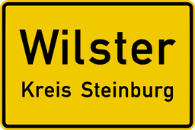
Zeichen finden: Detektion und Segmentierung
Detektion: Wo liegt ein Zeichen? → Begrenzungsrahmen
Segmentierung: Welche Pixel gehören dazu? → Maske
Box-Labels starten sofort; Masken brauchen zusätzliche Annotation
15
Notes:
27–29 Minuten (2 Min.)
Das reale annotierte Bild zeigt die heute verfügbare Box-Lokalisierung. Die Ortstafel dient als Motiv für die zweite Stufe. Es wird keine erfundene Segmentierungsmaske gezeigt. Für späteres Maskentraining sind überprüfte Polygone oder Masken nötig; ein ausgefülltes Rechteck ist keine präzise Pixelwahrheit.
Quellen:
https://github.com/volzinnovation/youspeed.de/blob/c1ee94a68c6e13b9371d64b15aa758379746896d/docs/TSR_PROLIX_ALIGNMENT_2026-09-10.md
https://docs.panoramax.fr/backend/install/deep_dive/semantics/
https://github.com/volzinnovation/youspeed.de/blob/c1ee94a68c6e13b9371d64b15aa758379746896d/shared/tsr/README.md

Slide 16
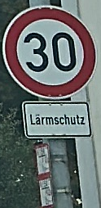
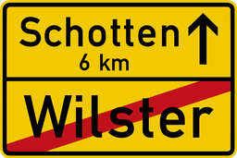
Verkehrszeichen pro Land klassifizieren
DE:310 · Ortseingang
DE:311 · Ortsausgang
Realer Crop
Bild → Zeichen-Ausschnitt → Länderklassifikator → Code
Ländermodelle: DE · FR · BE · NL · CH
Die Ausgabeklassen bestimmen, was erkannt werden kann
Ortseingang und Ortsausgang brauchen echte Klassen im trainierten DE-Modell
16
Notes:
29–31 Minuten (2 Min.)
Prolix stellt die Modellbasis und nationale Zuordnungen bereit. Länderklassifikation läuft auf Server und Smartphone. Die gepinnte deutsche Basis hat 134 Ausgaben und keine echten Ortseingangs-/Ortsausgangsausgaben. Piktogramme und Zuordnungstabellen ergänzen keine Modellparameter. Die Bildbeispiele sind Referenzzeichen und ein realer Crop, keine hier neu gemessenen Vorhersagen.
Quellen:
https://github.com/volzinnovation/youspeed.de/blob/c1ee94a68c6e13b9371d64b15aa758379746896d/iphone/SpeedConsumerApp/TSRModelPacks/DE.panoramax-bootstrap.tsrmodelpack/manifest.json
https://github.com/volzinnovation/youspeed.de/blob/c1ee94a68c6e13b9371d64b15aa758379746896d/android/app/src/main/assets/tsr/DE.panoramax-bootstrap.tsrmodelpack/manifest.json
https://github.com/volzinnovation/youspeed.de/blob/c1ee94a68c6e13b9371d64b15aa758379746896d/shared/tsr/prolix-de-class-catalog-v1.json
https://github.com/volzinnovation/Woladen.de-analytics/blob/db87b591e8a0ded8435925077f769f20d1a8b037/deploy/prolix/models.json

Slide 17
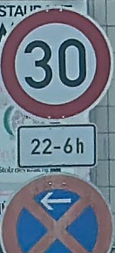
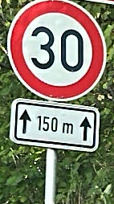
OCR: Zusatztafeln lesen
Lärmschutz
22–6 h
150 m
Auf dem Gerät: Apple Vision / ML Kit
Auf dem Server: PP-OCRv6 medium, asynchron
Text lesen und eine Bedingung auswerten sind getrennte Aufgaben
17
Notes:
31–33 Minuten (2 Min.)
Die gezeigten Texte sind menschliche Referenztexte echter Testausschnitte. Sie werden nicht als frisch gemessene OCR-Ausgaben ausgegeben. Die Server-OCR läuft seit dem bestätigten Oktober-18-Cutover resident auf dem KI-Server. Rohtext, Konfidenz und Herkunft bleiben getrennte Belege. „Bei Nässe“ zu lesen beweist nicht, dass es nass ist.
Quellen:
https://github.com/volzinnovation/youspeed.de/blob/c1ee94a68c6e13b9371d64b15aa758379746896d/docs/TSR_SUPPLEMENTARY_OCR_2026-10-16.md
https://github.com/volzinnovation/Woladen.de-analytics/blob/db87b591e8a0ded8435925077f769f20d1a8b037/docs/youspeed/KI_OCR_SERVICE.md
https://github.com/volzinnovation/Woladen.de-analytics/blob/db87b591e8a0ded8435925077f769f20d1a8b037/docs/youspeed/operations-evidence/2026-10-18-ki-ocr/cutover-receipt.json

Slide 18
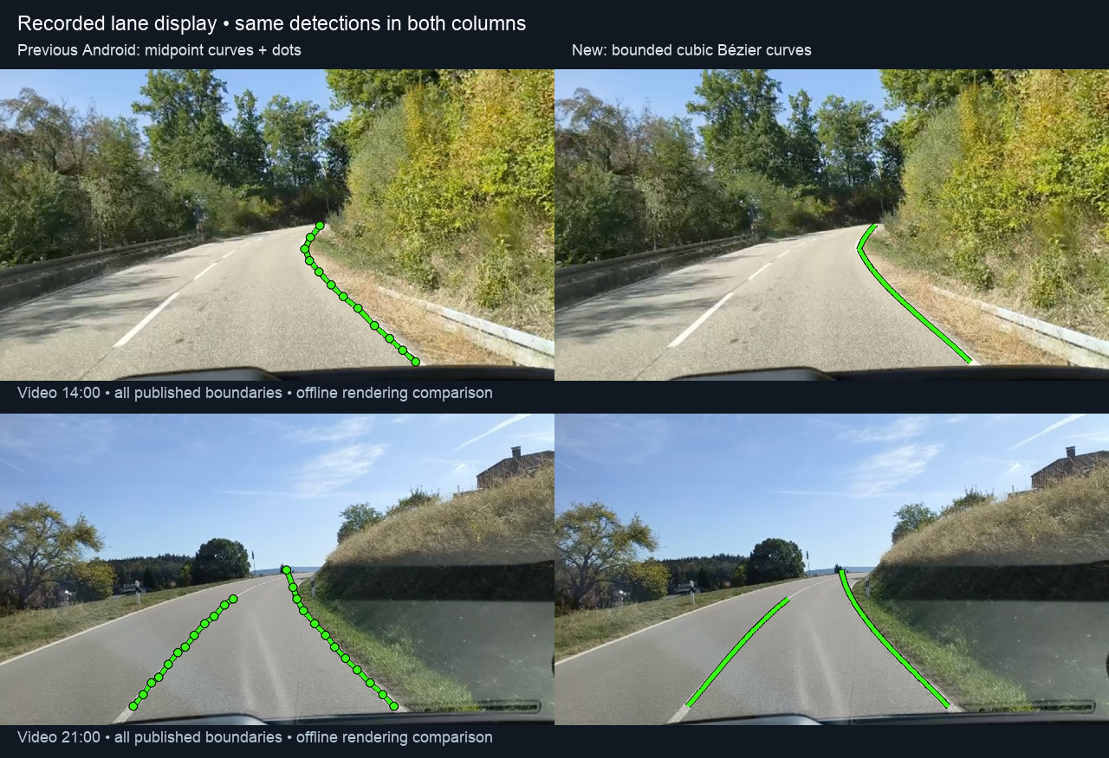
Spuren erkennen und sichtbar machen
Echte Ausgaben aus unseren Fahrdaten
Grün: gespeicherte Markierungspfade
Kurven, Lücken und Nachbarspuren bleiben schwierig
Vorhandene Offline-Auswertung · gleiche Detektionen, andere Darstellung
18
Notes:
33–36 Minuten (3 Min.)
Der Vergleich zeigt reale Straßenbilder mit gespeicherten Pipeline-Ausgaben, keine für die Vorlesung gezeichneten Linien. Links frühere Punkt-/Kurvendarstellung, rechts begrenzte kubische Bézier-Kurven. Das ist ein Darstellungsvergleich, kein Beweis höherer Detektionsgenauigkeit. Die heutige klassische Basis ist der Vergleichspunkt für gelernte Modelle.
Quellen:
https://github.com/volzinnovation/youspeed.de/blob/c1ee94a68c6e13b9371d64b15aa758379746896d/docs/LANE_DETECTION_TECHNICAL_REPORT.tex
https://github.com/volzinnovation/youspeed.de/blob/c1ee94a68c6e13b9371d64b15aa758379746896d/shared/lanes/README.md
https://github.com/volzinnovation/youspeed.de/blob/c1ee94a68c6e13b9371d64b15aa758379746896d/shared/tsr/path-evidence/README.md
https://github.com/volzinnovation/youspeed.de/blob/c1ee94a68c6e13b9371d64b15aa758379746896d/store/artwork/dashcam-preview.json
https://github.com/volzinnovation/youspeed.de/blob/main/docs/LANE_BEZIER_AND_CALIBRATION_REVIEW_2026-09-30.md

Slide 19
Echtzeit: Hertz, Millisekunden und Weg
Periodendauer T = 1 / f
Frequenz | Zeitabstand / Budget je Bild | Zurückgelegter Weg
2 Hz | 1 / 2 s = 500 ms | 6,94 m bei 50 km/h
10 Hz | 1 / 10 s = 100 ms | 1,39 m bei 50 km/h
15 FPS | 1 / 15 s ≈ 67 ms | 0,93 m bei 50 km/h
50 km/h ÷ 3,6 = 13,89 m/s · 250 ms Latenz entsprechen 3,47 m
Frequenz ist nicht gleich Ende-zu-Ende-Latenz
19
Notes:
36–39 Minuten (3 Min.)
Hz beschreibt die Verarbeitungsfrequenz, Latenz die Zeit bis zur Entscheidung. 10 Hz garantiert deshalb nicht automatisch 100 ms Ende-zu-Ende-Latenz. Das TSR-Ziel ist adaptiv 2–10 Hz bei p95 unter 250 ms; mindestens 15 FPS beziehen sich auf die gemeinsame Kamera-/Vorschauanforderung. Rechenbeispiele sind abgeleitet, keine Messwerte. Bildvorbereitung, Inferenz und Nachverarbeitung zusammen messen. Alte Frames verwerfen statt eine Warteschlange aufzubauen.
Quellen:
https://github.com/volzinnovation/youspeed.de/blob/c1ee94a68c6e13b9371d64b15aa758379746896d/docs/VIDEO_TRAFFIC_SIGN_RECOGNITION_YOLO_SPEC.md
https://github.com/volzinnovation/youspeed.de/blob/c1ee94a68c6e13b9371d64b15aa758379746896d/docs/ROAD_PATH_ANDROID_BENCHMARK.md
https://github.com/volzinnovation/youspeed.de/blob/c1ee94a68c6e13b9371d64b15aa758379746896d/docs/LANE_DETECTION_TECHNICAL_REPORT.tex

Slide 20
Überwachtes Lernen: Trainings- und Testschleife
Menschliche Labels
Train / Validation / Test
Training
Gewichte lernen
Validierung
Modell auswählen
Neue Datenversion
Label- und Fehleranalyse
Bereitstellung
Server + Core ML / LiteRT
Unabhängiger Test
Qualität + Fehleranalyse
Servermodell und Geräteexport werden jeweils geprüft
Trainieren und auswählen auf Train / Validation; abschließend auf unabhängigen Testdaten prüfen
20
Notes:
39–41 Minuten (2 Min.)
Menschen erzeugen die Zielwerte. Trainingsdaten verändern Gewichte; Validierungsdaten helfen bei Modell- und Parameterwahl. Der Test bleibt bis zur finalen Auswahl unberührt. Fehleranalyse fließt in neue Daten und eine nächste Version ein. Die gewählte Modellversion wird sowohl serverseitig in Prolix/PyTorch beziehungsweise OCR-Diensten als auch als Core-ML-/LiteRT-Export evaluiert. Verschiedene Fahrten und Orte zusammenhalten, damit keine Nachbarframes in Training und Test landen.
Quellen:
https://github.com/volzinnovation/Woladen.de-analytics/blob/db87b591e8a0ded8435925077f769f20d1a8b037/docs/prolix-ki-server-runbook.md
https://github.com/volzinnovation/Woladen.de-analytics/blob/db87b591e8a0ded8435925077f769f20d1a8b037/docs/youspeed/KI_OCR_SERVICE.md
https://github.com/volzinnovation/youspeed.de/blob/c1ee94a68c6e13b9371d64b15aa758379746896d/docs/TSR_TRAINING_ROUND_TRIP.md
https://github.com/volzinnovation/youspeed.de/blob/c1ee94a68c6e13b9371d64b15aa758379746896d/docs/TSR_EXPORT_AND_SOURCE_PROVENANCE.md
https://github.com/volzinnovation/youspeed.de/blob/c1ee94a68c6e13b9371d64b15aa758379746896d/docs/TSR_TRAINING_ROUND_TRIP.md
https://github.com/volzinnovation/youspeed.de/blob/c1ee94a68c6e13b9371d64b15aa758379746896d/docs/TSR_EXPORT_AND_SOURCE_PROVENANCE.md
https://github.com/volzinnovation/youspeed.de/blob/c1ee94a68c6e13b9371d64b15aa758379746896d/inspector/README.md

Slide 21
Ziel-Datenbank: Sichtungen, Crops und Prüfung
Reale Bilder mit Modellklasse und Herkunft
Prüfung getrennt von der Originalerkennung
Viele Sichtungen sind nicht automatisch viele Schilder
Echter Inspector-Zugriff auf die YouSpeed-Sichtungs-/Crop-Datenbank
21
Notes:
41–44 Minuten (3 Min.)
Die zentrale YouSpeed-Datenbank ist PostgreSQL/PostGIS. Sie ist von Panoramax und den Smartphone-SQLite-Bundles getrennt. Events, Bilder, Modellidentität und menschliche Prüfungen bleiben nachvollziehbar. Eine GPS-Position beschreibt zunächst das Fahrzeug, nicht eine vermessene Schildposition. Der Screenshot zeigt vorhandene reale Crops. Keine Bewertung wird nur zum Erstellen der Folie gespeichert.
Quellen:
https://github.com/volzinnovation/Woladen.de-analytics/blob/db87b591e8a0ded8435925077f769f20d1a8b037/commercial_backend/youspeed/migrations/001_youspeed.sql
https://github.com/volzinnovation/Woladen.de-analytics/blob/db87b591e8a0ded8435925077f769f20d1a8b037/commercial_backend/youspeed/migrations/002_catalog_reviews.sql
https://github.com/volzinnovation/Woladen.de-analytics/blob/db87b591e8a0ded8435925077f769f20d1a8b037/commercial_backend/youspeed/migrations/009_panoramax_corpus.sql
https://github.com/volzinnovation/Woladen.de-analytics/blob/db87b591e8a0ded8435925077f769f20d1a8b037/docs/youspeed/PANORAMAX_CORPUS.md

Slide 22
Datenbestand nach Modellland
Stand 18.10.2026, 11:44 MESZ
Modellland | Panoramax | Crops | Sightings
Deutschland | 9.431 | 5.391 | 3.751
Frankreich | 1.723 | 214 | 112
Belgien* | 33 | 0 | 0
Niederlande | 248 | 0 | 0
Schweiz | 216 | 5.973 | 2.940
Unklar* | 36 | 0 | 0
Gesamt | 11.687 | 11.578 | 6.803
Panoramax: importierte fertige Schild-Crops. Crops / Sightings: Apps inkl. Replay und Altbestand.
* Zuordnungskonflikte bzw. unklar. Länder entsprechen der Modellzuordnung.
22
Notes:
44–46 Minuten (2 Min.)
Stand 18.10.2026, 11:44 MESZ. Datensätze, keine Zahl unterschiedlicher physischer Schilder. Modellland ist die gespeicherte Zuordnung; BE* (33) weist Zuordnungskonflikte auf, Unklar* (36) eine mehrdeutige Länderzuordnung. Panoramax-Crops = importierter Bestand mit fertigem Crop; keine Anzahl aller Fotos der Instanz. App-Crops und App-Sightings einschließlich Replay/Altbestand. Panoramax und App-Bestand sind getrennte Quellen; Crops und Sightings sind nicht addierbar. Die neueste Panoramax-Synchronisation war noch nicht abgeschlossen; die Zahlen beschreiben den importierten Verwaltungsbestand am Snapshot. Die Foto-Gesamtzahl beträgt 6.467 Quellbilder mit fertigen importierten Crops. Eine deduplizierte Foto-Länderaufteilung ist im vorliegenden Export nicht verfügbar. Die Tabelle verwendet deshalb ausdrücklich Crop-Einheiten für Panoramax.
Quellen:
Woladen.de-analytics/docs/youspeed/collection-evidence/2026-10-18/summary.json
Woladen.de-analytics/docs/youspeed/collection-evidence/2026-10-18/panoramax/sign-statistics.json
Woladen.de-analytics/docs/youspeed/collection-evidence/2026-10-18/mobile/sign-statistics.json
Woladen.de-analytics/docs/youspeed/collection-evidence/2026-10-18/mobile/sighting-statistics.json

Slide 23
Agenda · Projektarbeit
01
Projektmanagement mit Git und GitHub
02
Apps einrichten und eigene Daten aufnehmen
03
Bilder und Spuren annotieren
04
Zwei Projekte, vier Teams und gemeinsame Auswertung
23
Notes:
46–47 Minuten (1 Min.)
Übergang vom Systemverständnis zur konkreten Arbeit. Studierende müssen die Apps nutzen und Daten annotieren; eine native App selbst zu bauen ist für den Einstieg nicht erforderlich.
Quellen:
https://github.com/volzinnovation/youspeed.de/blob/c1ee94a68c6e13b9371d64b15aa758379746896d/README.md

Slide 24
Deadlines
Termin | Meilenstein
19.10.2026 | Projekt Kick-Off
Montags 11:30–13:00 | Status Standup + Fragen
21.12.2026 | Projektabschluss
11.1.2027 | Interne Präsentation
18.1.2027 | Öffentliche Präsentation (WI-TAG)
24
Notes:
47–49 Minuten (2 Min.)
Die Termine sind die verbindlichen Kursvorgaben. Im wöchentlichen Standup erläutert jedes Team Fortschritt, Hindernisse und nächste Schritte. Zum Projektabschluss müssen Datenstand, Quellcode, Experimente und Modellartefakte nachvollziehbar vorliegen. Danach folgen die interne und die öffentliche Präsentation.
Quellen:
Kursvorgaben von Prof. Dr. Raphael Volz, 18.10.2026

Slide 25
Projektmanagement mit Git und GitHub-Repos
Originalprojekt
upstream
Team-Fork
origin
Lokaler Clone
Dateien + Historie
Bearbeiten → Commit → Push in den eigenen Fork
Issues planen die Arbeit; Reviews und Checks prüfen Änderungen
Repository → Fork → lokaler Clone → Commit → Push → Review
25
Notes:
49–51 Minuten (2 Min.)
Git verwaltet lokale Historie. GitHub hostet Repositories, Issues, Reviews und automatisierte Checks. Ein Fork liegt beim Team, ein Clone auf dem Rechner. origin ist der Team-Fork; upstream das Original. Ein Pull Request schlägt Änderungen vor und ist noch keine Freigabe oder Bereitstellung.
Quellen:
https://docs.github.com/en/get-started/using-git/about-git
https://docs.github.com/en/pull-requests/working-with-forks/about-forks

Slide 26
Zwei eigene Forks je Team
YouSpeed.de und Woladen.de-analytics
git clone https://github.com/TEAM/youspeed.de.git
cd youspeed.de
git remote add upstream https://github.com/volzinnovation/youspeed.de.git
git remote -v
git remote show upstream
Für Woladen.de-analytics wiederholen
Privates Analytics-Repo: Zugang und Fork-Recht vorher prüfen
Default-Branch und AGENTS.md pro Repository beachten
26
Notes:
51–53 Minuten (2 Min.)
TEAM ist ein Platzhalter. Jede Gruppe nutzt eigene Konten und beide Forks. Das Analytics-Repository ist privat; die Organisation muss private Forks erlauben. Kein privates Repository veröffentlichen, um diese Einschränkung zu umgehen. Branch-Regeln beider Repositories lesen; sie sind nicht identisch.
Quellen:
https://github.com/volzinnovation/youspeed.de/blob/c1ee94a68c6e13b9371d64b15aa758379746896d/AGENTS.md
https://github.com/volzinnovation/Woladen.de-analytics/blob/db87b591e8a0ded8435925077f769f20d1a8b037/AGENTS.md
https://github.com/volzinnovation/Woladen.de-analytics/blob/db87b591e8a0ded8435925077f769f20d1a8b037/README.md
https://docs.github.com/en/pull-requests/how-tos/work-with-forks/configuring-a-remote-repository-for-a-fork

Slide 27
Aufgaben und Ergebnisse nachvollziehbar halten
01
Issue
Fragestellung, Datenauswahl und Erfolgskriterien
02
Commit
Kleine überprüfbare Änderung im eigenen Fork
03
Experiment
Dataset, Split und Modellversion mit Prüfsummen
04
Review
Methode, Ergebnisse und verbleibende Fehler erklären
Große Videos und Gewichte separat speichern; im Repo ihre Versionen und Herkunft festhalten
27
Notes:
53–55 Minuten (2 Min.)
Eine gute Abgabe ist mehr als ein Gewichtsfile. Sie benennt Frage, Datenstand, Baseline, Vorgehen und gemessene Verbesserung. Änderungen klein halten und im Review verständlich begründen. Aufnahmen, Tokens und große Artefakte gehören nicht unüberlegt in Git. Upstream-Publikation oder Serverdeployment folgt einem eigenen freigegebenen Verfahren.
Quellen:
https://github.com/volzinnovation/youspeed.de/blob/c1ee94a68c6e13b9371d64b15aa758379746896d/AGENTS.md
https://github.com/volzinnovation/Woladen.de-analytics/blob/db87b591e8a0ded8435925077f769f20d1a8b037/AGENTS.md
https://docs.github.com/en/get-started/using-github/github-flow

Slide 28
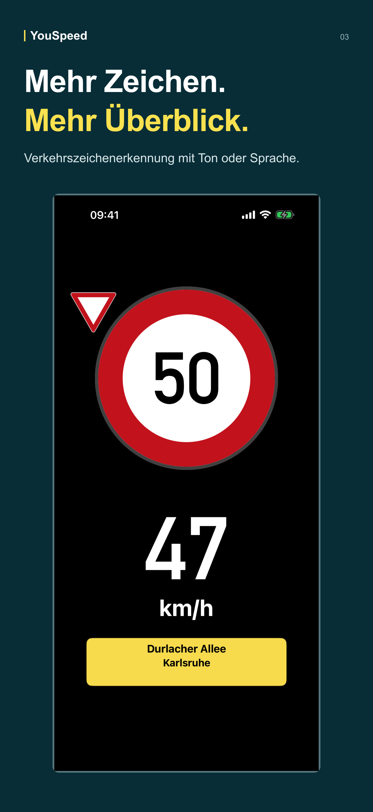
Apps installieren und Version prüfen
iPhone: App Store oder bereitgestellte Kursversion
Android: Play Store oder signierter GitHub-Download
App-Build und Modellpaket im Experiment notieren
App Store
Android-Release
28
Notes:
55–57 Minuten (2 Min.)
Für die erste Datensammlung genügt eine vom Kurs vorgesehene App-Version. Die Studierenden müssen die App nicht selbst entwickeln oder kompilieren. Vorher die tatsächlich installierte Version prüfen, weil öffentliche Stores und Entwicklungsversion unterschiedlich sein können. Ein Android-Download benötigt die zum Gerät passende Architektur.
Quellen:
https://github.com/volzinnovation/youspeed.de/blob/c1ee94a68c6e13b9371d64b15aa758379746896d/android/README.md
https://github.com/volzinnovation/youspeed.de/blob/c1ee94a68c6e13b9371d64b15aa758379746896d/iphone/SpeedConsumerApp/README.md
https://youspeed.de/
https://github.com/volzinnovation/youspeed.de/releases/tag/android-v1.3

Slide 29
Vor der ersten Aufnahme
Passende Region herunterladen und aktivieren
Präzisen Standort und Kamera freigeben
Schilderkennung, Video und Straßenfotos getrennt wählen
Halterung, Bildausschnitt und kurzen Testclip prüfen
29
Notes:
57–59 Minuten (2 Min.)
Einrichtung im Stand durchführen. Die Kamera kann Zeichen erkennen, ohne Video zu speichern. Für Projekt A Straßenfotos, für Projekt B lokale Dashcam-Videos vorbereiten. Speicherplatz, Orientierung und Zeitbezug überprüfen. Nach der Testfahrt einen Clip beziehungsweise ein Foto öffnen, bevor größere Datensammlungen beginnen.
Quellen:
https://github.com/volzinnovation/youspeed.de/blob/c1ee94a68c6e13b9371d64b15aa758379746896d/docs/FIRST_RUN_WALKTHROUGH.md
https://github.com/volzinnovation/youspeed.de/blob/c1ee94a68c6e13b9371d64b15aa758379746896d/docs/USER_GUIDE.md
https://github.com/volzinnovation/youspeed.de/blob/c1ee94a68c6e13b9371d64b15aa758379746896d/docs/MANUAL_ORIENTATION.md

Slide 30
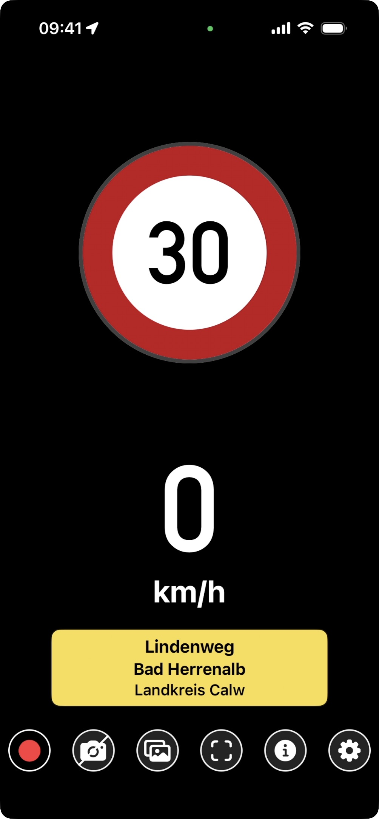
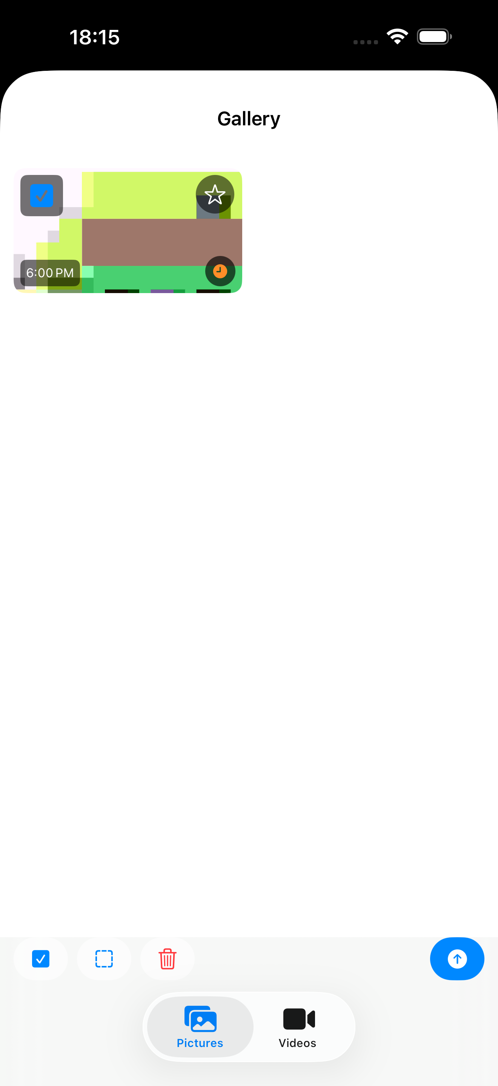
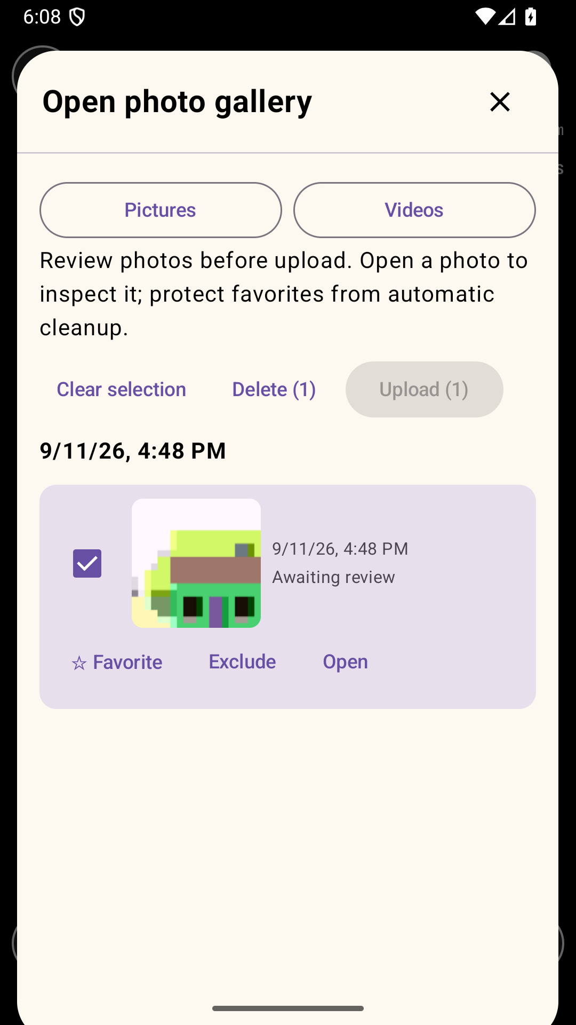
Panoramax: Aufnahme und Upload
1 Fotos nach der Fahrt prüfen und auswählen
2 Eigenes Konto in der App verbinden
3 Upload starten und bestätigen
Danach im Panoramax-Webviewer annotieren
Panoramax-Fotoaufnahme
ein-/ausschalten
iPhone: Upload-Pfeil
Android: Hochladen
30
Notes:
59–62 Minuten (3 Min.)
Links ist der aktuelle Bildschirm des am 18.10.2026 angeschlossenen iPhones zu sehen, über QuickTime als Vorschau erfasst. Der Pfeil zeigt auf den zweiten Button von links: die automatische Panoramax-Fotoaufnahme ein-/ausschalten. Im Bild ist sie ausgeschaltet, erkennbar am durchgestrichenen Kamerasymbol. Der dritte Button öffnet die Galerie. Die weiteren Bilder zeigen echte native App-Galerien mit synthetischen Test-Thumbnails. iPhone: blauer Upload-Pfeil unten rechts. Android: Upload (1), im gezeigten Zustand mangels verbundenem Konto deaktiviert. Studierende verwenden ihre eigenen Kurskonten. Aufnahme stoppen, Galerie öffnen, Bilder prüfen und auswählen, Konto mit der Instanz verbinden, Upload bewusst auslösen und bestätigen. Upload startet weder beim Stoppen noch beim Verbinden eines Kontos automatisch. Fortschritt prüfen und Sequenz-IDs für die Annotation notieren. Dashcam-Videos bleiben lokal. Bilder anschließend im Panoramax-Webviewer annotieren.
Quellen:
Aktueller Screenshot des angeschlossenen iPhones, QuickTime-Vorschau, 18.10.2026
https://github.com/volzinnovation/youspeed.de/blob/main/iphone/SpeedConsumerApp/MainView.swift#L585
https://github.com/volzinnovation/youspeed.de/blob/main/docs/PANORAMAX_CAPTURE_FOUNDATION.md
https://github.com/volzinnovation/youspeed.de/blob/main/iphone/SpeedConsumerApp/Assets.xcassets/onboarding-photo-review.imageset/onboarding-photo-review.png
https://github.com/volzinnovation/youspeed.de/blob/main/android/app/src/main/res/drawable-nodpi/onboarding_photo_review.png

Slide 31
Panoramax: Zeichen menschlich annotieren
Bild öffnen und Zeichen präzise eingrenzen
osm|traffic_sign=DE:310 oder DE:311 setzen
Speichern, erneut öffnen und gegenprüfen
Vorhandene Annotation am realen Bernbach-Ortsschild
31
Notes:
62–65 Minuten (3 Min.)
Der sichtbare Rahmen und die gespeicherte Semantik gehören zum Bild. Panoramax nutzt osm|traffic_sign; OSM selbst traffic_sign. Wo ein Rahmen bereits vorhanden ist, dessen Semantik korrigieren statt ein Duplikat anzulegen. Die erforderlichen Bearbeitungsrechte und UI-Controls vorher mit dem Kurskonto prüfen. Zum Screenshot werden keine neuen Labels oder Prüfungen gespeichert.
Quellen:
https://docs.panoramax.fr/tags/
https://docs.panoramax.fr/backend/install/deep_dive/semantics/
https://github.com/volzinnovation/youspeed.de/blob/c1ee94a68c6e13b9371d64b15aa758379746896d/docs/TSR_PROLIX_ALIGNMENT_2026-09-10.md

Slide 32

Inspector: Beobachtungen gemeinsam prüfen
Bild und ursprüngliche Klasse zusammen sehen
Zeit, Quelle und Geometrie nachvollziehen
Menschliche Bewertung getrennt festhalten
Reale Projekt-Crops im Inspector · Prüfzugang wird nicht angezeigt
32
Notes:
65–67 Minuten (2 Min.)
Der Inspector verbindet Datei- und Datenbankansichten. Eine Modellvorhersage wird nicht automatisch zur menschlichen Wahrheit. Originalerkennung, Klassenprüfung und Ausfahrtkontext bleiben unterscheidbar. Die lokale Spurannotation funktioniert auch ohne private Backend-Zugangsdaten. Im Kurs werden passende Leserechte bereitgestellt.
Quellen:
https://github.com/volzinnovation/youspeed.de/blob/c1ee94a68c6e13b9371d64b15aa758379746896d/inspector/README.md
https://github.com/volzinnovation/youspeed.de/blob/c1ee94a68c6e13b9371d64b15aa758379746896d/inspector/server.py

Slide 33
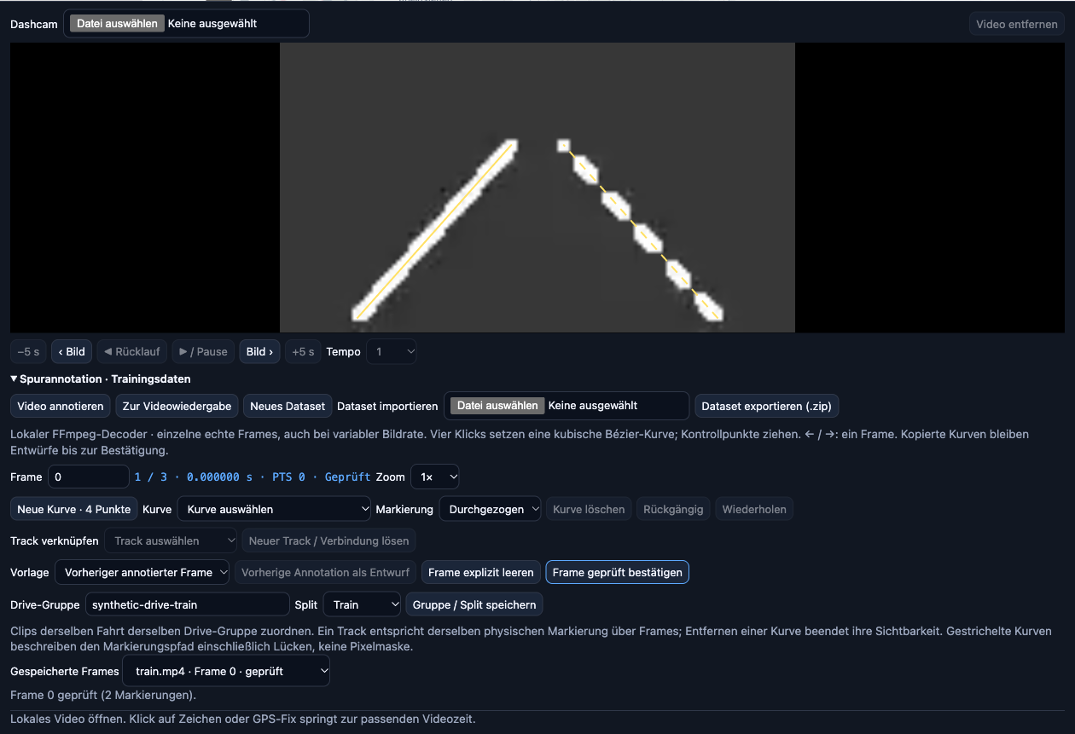
Spuren im Inspector annotieren
Video annotieren → Neue Kurve · 4 Punkte
Durchgezogen / Gestrichelt; Track-ID erhalten
Frame geprüft bestätigen → Dataset als ZIP exportieren
Bedienoberfläche mit dem vorhandenen synthetischen Lehrdatensatz
33
Notes:
67–70 Minuten (3 Min.)
Der Editor arbeitet auf tatsächlich dekodierten Frames und PTS. Vier Punkte definieren eine kubische Bézier-Kurve. Gestrichelte Kurven beschreiben den Markierungspfad einschließlich der Lücken, keine Lack-Pixelmaske. Kopierte Annotationen bleiben Entwürfe. Nur geprüfte Samples kommen in die Split-Listen. Bei fehlendem FFmpeg das vorbereitete ZIP importieren und gespeicherte Frames öffnen.
Quellen:
https://github.com/volzinnovation/youspeed.de/blob/c1ee94a68c6e13b9371d64b15aa758379746896d/inspector/README.md
https://github.com/volzinnovation/youspeed.de/blob/c1ee94a68c6e13b9371d64b15aa758379746896d/tests/inspector/fixtures/lane-dataset-v1/manifest.json

Slide 34
Labels, Datenaufteilung und Qualität
01
Herkunft
Bild / Frame, Zeit, Rechte und Prüfer dokumentieren
02
Label-Regel
Eindeutige Klassen; Unsicherheit ausdrücklich markieren
03
Fahrten gruppieren
Benachbarte Frames und gleiche Orte zusammenhalten
04
Test einfrieren
Modellauswahl nur auf Trainings-/Validierungsdaten
34
Notes:
70–72 Minuten (2 Min.)
Zufälliges Aufteilen von Nachbarframes überschätzt häufig die Qualität. Die gleiche physische Ortstafel oder derselbe Straßenabschnitt darf nicht unbemerkt auf beiden Seiten des Tests stehen. Seltene Klassen, schwierige Sichtverhältnisse und echte negative Bilder berücksichtigen. Menschliche Labels stichprobenartig gegenseitig prüfen.
Quellen:
https://github.com/volzinnovation/youspeed.de/blob/c1ee94a68c6e13b9371d64b15aa758379746896d/inspector/README.md
https://github.com/volzinnovation/youspeed.de/blob/c1ee94a68c6e13b9371d64b15aa758379746896d/scripts/inspector/lane_dataset_loader.mjs
https://github.com/volzinnovation/youspeed.de/blob/c1ee94a68c6e13b9371d64b15aa758379746896d/docs/TSR_TRAINING_ROUND_TRIP.md

Slide 35
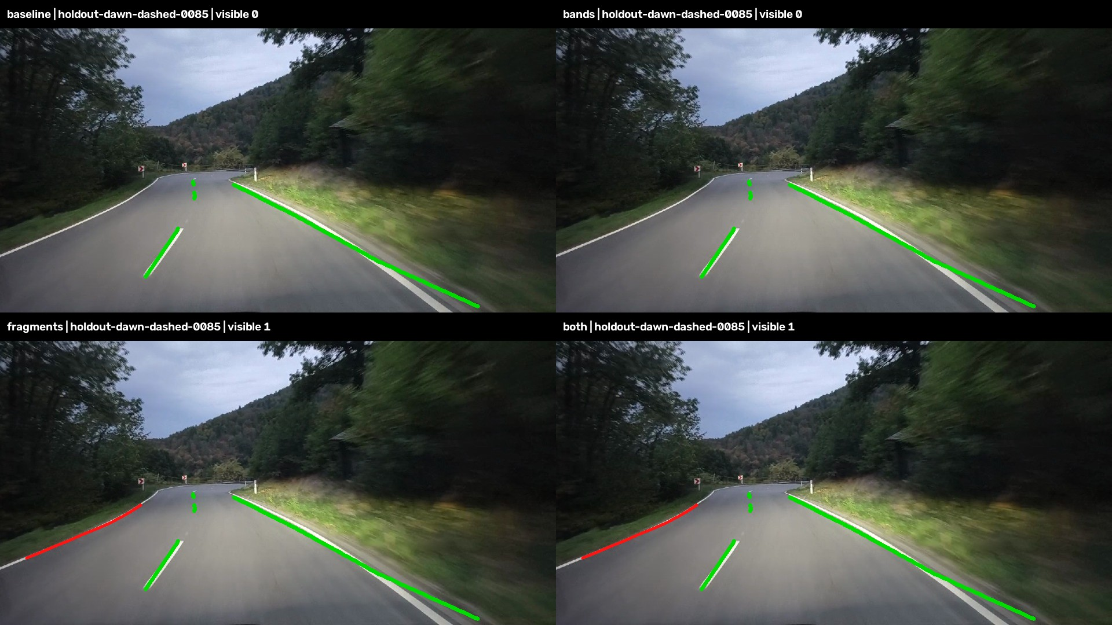
Wie messen wir eine Verbesserung?
Zeichen: Recall, Fehlalarme, Ein- / Ausgang-Verwechslung
Spuren: Geometrie, fehlende Markierungen, zeitliche Stabilität
Auf dem Gerät: Ende-zu-Ende-Latenz, Speicher und Wärme
Zurückgehaltenes Beispiel: Grün = menschliches Label; Rot = Pipeline-Ausgabe
35
Notes:
72–74 Minuten (2 Min.)
Qualität anhand der tatsächlichen Zielrepräsentation messen. Boxen, Klassen, Kurven und Masken benötigen unterschiedliche Metriken. Die reale Fehlerauswertung zeigt, warum eine plausible Linie trotzdem die falsche Straßenkante sein kann. Zahlen stets mit Fallzahlen und Datenbedingungen berichten. Der Test bleibt unabhängig; kein Nachjustieren am Testergebnis.
Quellen:
https://github.com/volzinnovation/youspeed.de/blob/c1ee94a68c6e13b9371d64b15aa758379746896d/docs/TSR_TRAINING_ROUND_TRIP.md
https://github.com/volzinnovation/youspeed.de/blob/c1ee94a68c6e13b9371d64b15aa758379746896d/docs/TSR_EXPORT_AND_SOURCE_PROVENANCE.md
https://github.com/volzinnovation/youspeed.de/blob/c1ee94a68c6e13b9371d64b15aa758379746896d/inspector/README.md
https://github.com/volzinnovation/youspeed.de/blob/main/docs/LANE_FRAGMENT_EVALUATION_2026-10-01.md

Slide 36
Dieses Semester: zwei Projekte, vier Teams
A1 + A2
Verkehrszeichenerkennung
Ortseingang DE:310 und Ortsausgang DE:311
B1 + B2
Spurerkennung
Menschliche Spur-Labels und gelernte Modelle
Gemeinsame Label-Regeln und Testbedingungen; pro Team eigene Forks und Experimente
36
Notes:
74–76 Minuten (2 Min.)
Jeweils zwei Teams bearbeiten dasselbe Problem mit eigenen Experimenten. Die Gruppen vereinbaren gemeinsame Label-Regeln, teilen überprüfte Daten nach Kursvorgabe und vergleichen unter identischen Testbedingungen. Ein gemeinsam festgelegter Test wird nicht für Training oder Modellauswahl benutzt. Am Ende Ergebnisse und Fehlerbilder zwischen den Teams diskutieren.
Quellen:
https://github.com/volzinnovation/youspeed.de
https://github.com/volzinnovation/Woladen.de-analytics

Slide 37
Modelle auf Server und Geräten erproben
Server
Prolix / KI-Dienst
Trainierter Modellstand
Gewichte + Datenversion
Prüfen
Qualität + Laufzeit
auf jedem Zielsystem
iPhone
Core ML
Android
LiteRT
Ein Modellstand, dokumentierte Exporte und überprüfbare Ergebnisse auf allen Zielsystemen
37
Notes:
76–78 Minuten (2 Min.)
Das Servermodell gehört ausdrücklich zum Ergebnis: Gewichte und Pipeline in Prolix beziehungsweise passendem KI-Dienst. Mobile Exporte müssen Labelreihenfolge, Preprocessing und Geometrie erhalten. Erst auf gespeicherten Beispielen, dann auf bereitgestellten Testgeräten prüfen. Native App-Entwicklung ist kein Einstiegserfordernis; die Integration erfolgt mit der vorhandenen Projektstruktur. Produktion wird separat freigegeben.
Quellen:
https://github.com/volzinnovation/youspeed.de/blob/c1ee94a68c6e13b9371d64b15aa758379746896d/AGENTS.md
https://github.com/volzinnovation/youspeed.de/blob/c1ee94a68c6e13b9371d64b15aa758379746896d/docs/TSR_EXPORT_AND_SOURCE_PROVENANCE.md
https://github.com/volzinnovation/youspeed.de/blob/c1ee94a68c6e13b9371d64b15aa758379746896d/shared/tsr/model-pack.schema.json
https://github.com/volzinnovation/youspeed.de/blob/c1ee94a68c6e13b9371d64b15aa758379746896d/shared/lanes/README.md

Slide 38
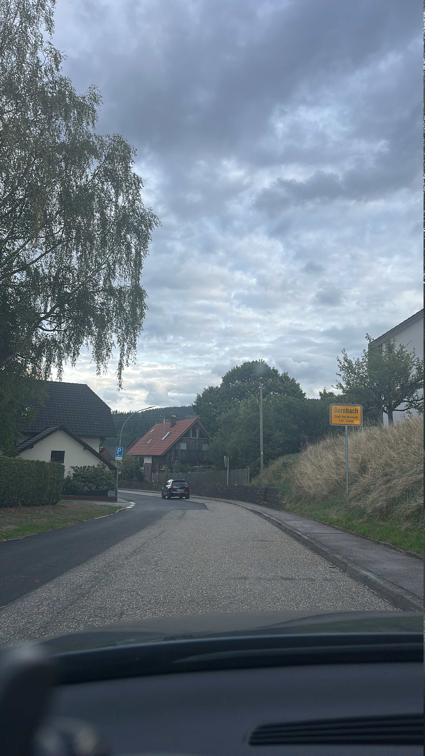
Projekt A · Ortstafeln menschlich labeln
Eigene Ortseingangs- und Ortsausgangsbilder aufnehmen
In Panoramax DE:310 und DE:311 annotieren
Schwierige Fälle und verwechselbare gelbe Schilder sammeln
Geprüften Datensatz und unabhängigen Split abgeben
Bernbach · admin · CC BY-SA 4.0
DE:310 DE:311
38
Notes:
78–81 Minuten (3 Min.)
A1 und A2 starten mit menschlichen Labels auf eigenen Bildern. Den sichtbaren Schildtyp und die Fahrtrichtung korrekt unterscheiden. Verdeckte, kleine oder rückseitige Schilder als unsicher oder passende Negativbeispiele behandeln. Die Bernbach-Aufnahme ist ein vorhandenes historisches Fehlerbeispiel, kein unabhängiger Genauigkeitsnachweis. Abgabe umfasst Manifest, Labelprotokoll, Gegenprüfung und Splitübersicht.
Quellen:
https://github.com/volzinnovation/youspeed.de/blob/c1ee94a68c6e13b9371d64b15aa758379746896d/docs/TSR_PROLIX_ALIGNMENT_2026-09-10.md
https://github.com/volzinnovation/youspeed.de/blob/c1ee94a68c6e13b9371d64b15aa758379746896d/android/app/src/androidTest/assets/tsr-city310-bernbach.json
https://wiki.openstreetmap.org/wiki/Tag:traffic_sign=DE:310

Slide 39
Projekt A · Erkennung verbessern
DE-Klassifikator mit echten Ortseingangs-/Ortsausgangsklassen trainieren
Detektion verbessern; später Segmentierung mit geprüften Masken ergänzen
Bestehende Zeichenklassen auf Regressionen prüfen
Servermodell und mobile Exporte gemeinsam auswerten
Abgabe: Daten, reproduzierbares Training, Testbericht und vorführbarer Modellstand
39
Notes:
81–83 Minuten (2 Min.)
Klassenvokabular und tatsächliche Gewichte müssen erweitert werden. Die vorhandenen Piktogramme reichen dafür nicht. Detector-Recall und Klassifikation getrennt untersuchen. Masken entstehen erst mit geeigneter zusätzlicher Annotation. Tests umfassen Fehlalarme, neue Klassen und bekannte Verkehrszeichen. Geltende Laufzeitregeln werden nicht nebenbei umgeschrieben.
Quellen:
https://github.com/volzinnovation/youspeed.de/blob/c1ee94a68c6e13b9371d64b15aa758379746896d/shared/tsr/prolix-de-class-catalog-v1.json
https://github.com/volzinnovation/youspeed.de/blob/c1ee94a68c6e13b9371d64b15aa758379746896d/docs/TSR_PROLIX_ALIGNMENT_2026-09-10.md
https://github.com/volzinnovation/youspeed.de/blob/c1ee94a68c6e13b9371d64b15aa758379746896d/docs/TSR_EXPORT_AND_SOURCE_PROVENANCE.md
https://github.com/volzinnovation/youspeed.de/blob/c1ee94a68c6e13b9371d64b15aa758379746896d/shared/speed-limit-reference/AGENTS.md

Slide 40
Projekt B · Menschliche Spur-Labels
Eigene Videos mit Kurven, Schatten und schwierigen Markierungen aufnehmen
Markierungspfade im Inspector annotieren und Tracks erhalten
Auch Frames ohne sichtbare Markierung geprüft erfassen
Ganze Fahrten und überlappende Orte im selben Split halten
Abgabe: portables Lane-ZIP, Labelprotokoll und dokumentierte Datenabdeckung
40
Notes:
83–86 Minuten (3 Min.)
B1 und B2 beginnen mit überprüften Kurvenlabels statt mit Modelltraining ohne Zielwerte. Alle relevanten sichtbaren Markierungen konsistent annotieren, kopierte Kurven erneut prüfen. Das exportierte ZIP ist die portable Sicherung; die Originalvideos bleiben getrennt. Schatten, Dämmerung und abgefahrene Markierungen liefern besonders interessante Fehlerfälle.
Quellen:
https://github.com/volzinnovation/youspeed.de/blob/c1ee94a68c6e13b9371d64b15aa758379746896d/inspector/README.md
https://github.com/volzinnovation/youspeed.de/blob/c1ee94a68c6e13b9371d64b15aa758379746896d/scripts/inspector/lane_dataset_loader.mjs
https://github.com/volzinnovation/youspeed.de/blob/c1ee94a68c6e13b9371d64b15aa758379746896d/shared/lanes/README.md

Slide 41
Projekt B · Lernen, testen und bereitstellen
Überwachtes Spurmodell gegen die vorhandene CV-Basis vergleichen
Geometrie und zeitliche Stabilität auf fremden Fahrten messen
Serverseitige Evaluation und mobile Laufzeit nachweisen
Fehleranalyse, Fallback und Rückkehr zur Basisversion dokumentieren
Abgabe: reproduzierbares Experiment, Vergleich und erprobbarer Deployment-Kandidat
41
Notes:
86–88 Minuten (2 Min.)
Zielrepräsentation passend zu den vorhandenen Kurven wählen. Abgeleitete Rasterlabels sind von echten manuell geprüften Pixelmasken zu unterscheiden. Jede Verbesserung muss auf unabhängigen Daten sowie unter Laufzeitbedingungen bestehen. Teams liefern nachvollziehbaren Quellcode in ihren Forks und dokumentierte Modellartefakte.
Quellen:
https://github.com/volzinnovation/youspeed.de/blob/c1ee94a68c6e13b9371d64b15aa758379746896d/shared/lanes/README.md
https://github.com/volzinnovation/youspeed.de/blob/c1ee94a68c6e13b9371d64b15aa758379746896d/docs/LANE_DETECTION_TECHNICAL_REPORT.tex
https://github.com/volzinnovation/youspeed.de/blob/c1ee94a68c6e13b9371d64b15aa758379746896d/AGENTS.md
https://github.com/volzinnovation/Woladen.de-analytics/blob/db87b591e8a0ded8435925077f769f20d1a8b037/AGENTS.md

Slide 42
Nur Fragen?
Notes:
88–90 Minuten (2 Min.)
Offene Fragen der Studierenden klären.
Quellen:

